Slide 1


Python语言程序设计
模块5: jieba库的使用

Slide 2



jieba库基本介绍

Slide 3
jieba库概述
jieba是优秀的中文分词第三方库
- 中文文本需要通过分词获得单个的词语
- jieba是优秀的中文分词第三方库，需要额外安装
- jieba库提供三种分词模式，最简单只需掌握一个函数

Slide 4
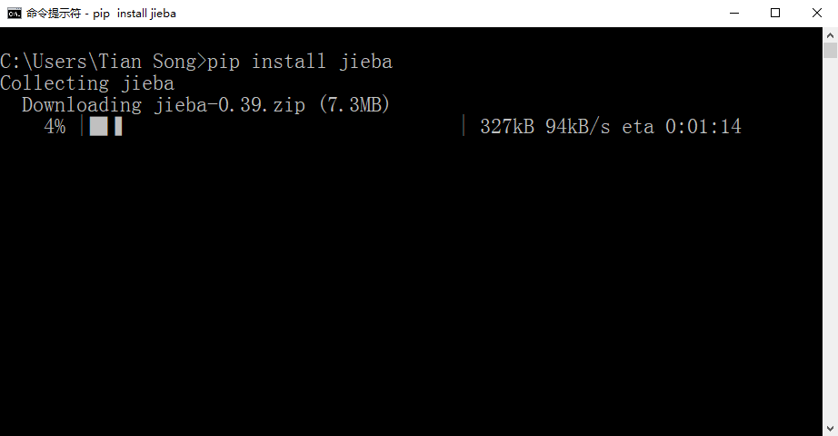
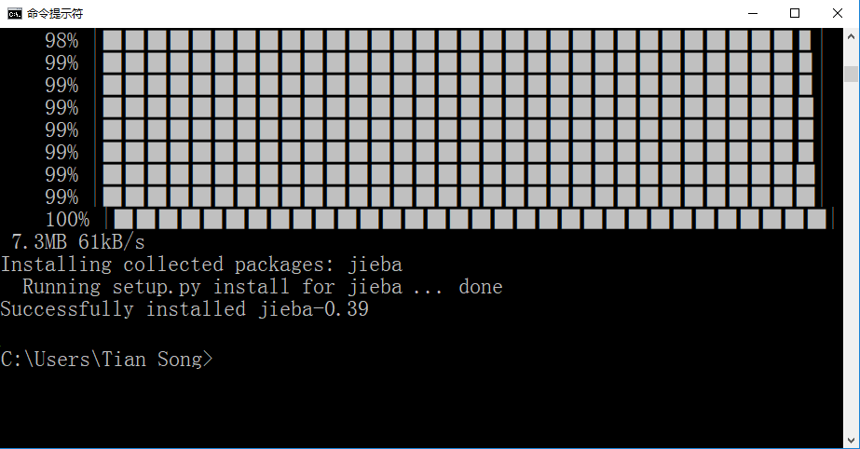
jieba库的安装
(cmd命令行)
pip install jieba

Slide 5
jieba分词的原理
jieba分词依靠中文词库
- 利用一个中文词库，确定中文字符之间的关联概率
- 中文字符间概率大的组成词组，形成分词结果
- 除了分词，用户还可以添加自定义的词组

Slide 6
jieba库使用说明

Slide 7
jieba分词的三种模式
精确模式、全模式、搜索引擎模式
- 精确模式：把文本精确的切分开，不存在冗余单词
- 全模式：把文本中所有可能的词语都扫描出来，有冗余
- 搜索引擎模式：在精确模式基础上，对长词再次切分

Slide 8
jieba库常用函数
函数 | 描述
jieba.lcut(s) | 精确模式，返回一个列表类型的分词结果 >>>jieba.lcut("中国是一个伟大的国家") ['中国', '是', '一个', '伟大', '的', '国家']
jieba.lcut(s, cut_all=True) | 全模式，返回一个列表类型的分词结果，存在冗余 >>>jieba.lcut("中国是一个伟大的国家",cut_all=True) ['中国', '国是', '一个', '伟大', '的', '国家']

Slide 9
jieba库常用函数
函数 | 描述
jieba.lcut_for_sear ch(s) | 搜索引擎模式，返回一个列表类型的分词结果，存在冗余 >>>jieba.lcut_for_search(“中华人民共和国是伟大的") ['中华', '华人', '人民', '共和', '共和国', '中华人民共 和国', '是', '伟大', '的']
jieba.add_word(w) | 向分词词典增加新词w >>>jieba.add_word("蟒蛇语言")

Slide 10
jieba分词要点
jieba.lcut(s)

Slide 11
Python语言程序设计
文本词频统计

Slide 12
"文本词频统计"问题分析

Slide 13
问题分析
文本词频统计
- 需求：一篇文章，出现了哪些词？哪些词出现得最多？
- 该怎么做呢？
英文文本
中文文本

Slide 14
问题分析
文本词频统计
- 英文文本：Hamet
分析词频
https://python123.io/resources/pye/hamlet.txt
- 中文文本：《三国演义》 分析人物
https://python123.io/resources/pye/threekingdoms.txt

Slide 15
"Hamlet英文词频统计"实例讲解

Slide 16

#CalHamletV1.py
def getText():
txt = open("hamlet.txt", "r").read() txt = txt.lower()
for ch in '!"#$%&()*+,-./:;<=>?@[\\]^_‘{|}~': txt = txt.replace(ch, " ")
return txt
hamletTxt = getText() words = hamletTxt.split() counts = {}
for word in words:
counts[word] = counts.get(word,0) + 1 items = list(counts.items())
- 文本去噪及归一化
- 使用字典表达词频
items.sort(key=lambda x:x[1], reverse=True)
for i in range(10):
word, count = items[i] print("{0:<10}{1:>5}".format(word, count))

Slide 17
>>>
the and to of you i
a my
hamlet in
1138
965
754
669
550
542
542
514
462
436
- 运行结果由大到小排序
- 观察单词出现次数

Slide 18
"《三国演义》人物出场统计"实例讲解(上)

Slide 19

#CalThreeKingdomsV1.py
import jieba
txt = open("threekingdoms.txt", "r", encoding="utf-8").read() words = jieba.lcut(txt)
counts = {}
for word in words:
if len(word) == 1:
continue else:
counts[word] = counts.get(word,0) + 1
items = list(counts.items()) items.sort(key=lambda x:x[1], reverse=True) for i in range(15):
word, count = items[i] print("{0:<10}{1:>5}".format(word, count))
- 中文文本分词
- 使用字典表达词频

Slide 20
>>>
曹操 953
孔明 836
将军 却说 玄德 关公 丞相
772
656
585
510
491
二人 469
不可 荆州 玄德曰
440
425
390
- 中文文本分词
孔明曰 390
- 使用字典表达词频
不能 | 384
如此 | 378
张飞 | 358

Slide 21
"《三国演义》人物出场统计"实例讲解(下)

Slide 22
《三国演义》人物出场统计
将词频与人物相关联，面向问题
词频统计
人物统计

Slide 23
#CalThreeKingdomsV2.py
import jieba
txt = open("threekingdoms.txt", "r", encoding="utf-8").read() excludes = {"将军","却说","荆州","二人","不可","不能","如此"} words = jieba.lcut(txt)
counts = {}
for word in words:
if len(word) == 1:
continue
elif word == "诸葛亮" or word == "孔明曰": rword = "孔明"
elif word == "关公" or word == "云长": rword = "关羽"
elif word == "玄德" or word == "玄德曰": rword = "刘备"
elif word == "孟德" or word == "丞相": rword = "曹操"
else:
rword = word
counts[rword] = counts.get(rword,0) + 1
for word in excludes:
del counts[word]
items = list(counts.items()) items.sort(key=lambda x:x[1], reverse=True) for i in range(10):
word, count = items[i] print("{0:<10}{1:>5}".format(word, count))
- 中文文本分词
- 使用字典表达词频
- 扩展程序解决问题

Slide 24
- 根据结果进一步优化
>>>
曹操 | 1451
孔明 | 1383
刘备 | 1252
关羽 | 784
张飞 | 358
商议 | 344
如何 | 338
主公 | 331
军士 | 317
吕布 | 300
隆重发布《三国演义》人物出场顺序前20： 曹操、孔明、刘备、关羽、张飞、吕布、赵云、孙权、 司马懿、周瑜、袁绍、马超、魏延、黄忠、姜维、马岱、 庞德、孟获、刘表、夏侯惇

Slide 25
"文本词频统计"举一反三

Slide 26
#CalThreeKingdomsV2.py
import jieba
txt = open("threekingdoms.txt", "r", encoding="utf-8").read() excludes = {"将军","却说","荆州","二人","不可","不能","如此"} words = jieba.lcut(txt)
counts = {}
for word in words:
if len(word) == 1:
continue
elif word == "诸葛亮" or word == "孔明曰": rword = "孔明"
elif word == "关公" or word == "云长": rword = "关羽"
elif word == "玄德" or word == "玄德曰": rword = "刘备"
elif word == "孟德" or word == "丞相": rword = "曹操"
else:
rword = word
counts[rword] = counts.get(rword,0) + 1
for word in excludes:
del counts[word]
items = list(counts.items()) items.sort(key=lambda x:x[1], reverse=True) for i in range(10):
word, count = items[i] print("{0:<10}{1:>5}".format(word, count))
- 中文文本分词
- 使用字典表达词频
- 扩展程序解决问题

Slide 27
举一反三
应用问题的扩展
- 《红楼梦》、《西游记》、《水浒传》…
- 政府工作报告、科研论文、新闻报道 …
- 进一步呢？ 未来还有词云…

